Slide 1

激励的基本内涵
与步骤
选自：模块7有效激励，任务1 分析激励的过程
管理学基础
管理学基础

Slide 2

内容
01 学习目标
02 内容讲授
03 总结

Slide 3
01 学习目标
02 内容讲授
03 总结
知识目标
掌握激励的基本内涵与步骤
学习目标
能力目标
培养学生掌握科学的激励方式

Slide 4
内容
01 学习目标
02 内容讲授
03 总结

Slide 5
01 学习目标
02 内容讲授
03 总结
内容大纲
知识点一：什么是激励？
知识点二：如何进行激励？
重点：
1个定义：什么是激励；
3个大步骤：激励的基本步骤；

Slide 6
01 学习目标
02 内容讲授
03 总结
一、什么是激励？
动机——“发自内心的，而非来源于外在的做某事的想法”。
Notes:
动机——“发自内心的，而非来源于外在的做某事的想法”。

Slide 7
01 学习目标
02 内容讲授
03 总结
一、什么是激励？
教学实践——动机练习
问题1：第一次站起来是因为你内心真正所想还是按照别人的指示去做？
问题2：为什么第二次请你站起来时，要花费更多的努力？
问题3：为什么小奖品能让你再次站起来，你站起来的目的是什么？
思考：什么是激励？
Notes:
动机——“发自内心的，而非来源于外在的做某事的想法”。

Slide 8
01 学习目标
02 内容讲授
03 总结
一、什么是激励？
激励就是设法让人们发自内心地去做某件事（而不是来自于外界的压力或盲从）
定义：
管理者运用各种管理手段，引起被管理者的某种需要从而激发其动机，促使其产生组织所需要的行为的一个过程。
Notes:
动机——“发自内心的，而非来源于外在的做某事的想法”。

Slide 9
01 学习目标
02 内容讲授
03 总结
一、什么是激励？
激励的四要素
外部刺激：在激励过程中，管理者为实现组织目标而对被管理者所采取的各种管理手段及相应形成的管理环境。
需要：人们对一定客观事物或某种目标的渴求或期望。
动机：一种推动人从事某项活动的心理动力，动机驱使人们向满足需求的目标前进。
行为：有什么样的动机，就会产生什么样的行为，行为是激励的目的。
Notes:
动机——“发自内心的，而非来源于外在的做某事的想法”。

Slide 10
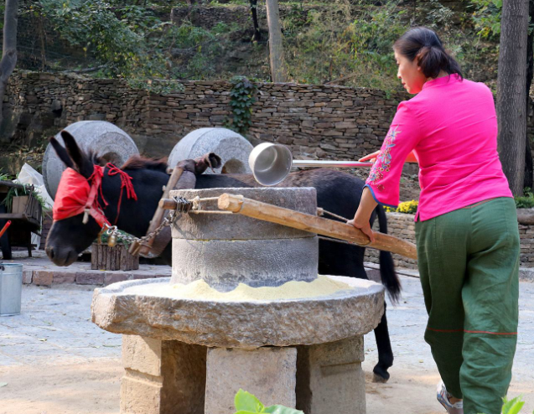
01 学习目标
02 内容讲授
03 总结
二、如何进行激励？
添加
标题
案例导入
让驴拉磨的方式：
一是蒙上它的眼，牵着它转几圈，然后驴就自己一直转；
二是在驴的额头前吊一根胡萝卜，驴为了吃着萝卜就拼命往前走，但始终吃不着。 （类似于在狗额头上挂根骨头让狗赛跑）
任务情境

Slide 11

课堂提问
第一种方式与第二种方式有什么不同？
哪一种方式能运用于人身上？为什么？

Slide 12
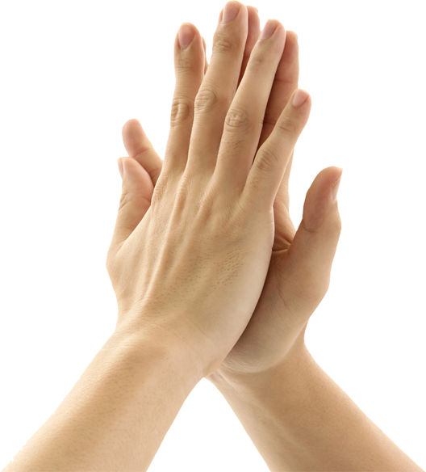
01 学习目标
02 内容讲授
03 总结
分析1
第一种方法是愚弄，对于驴可以用，对于人，是万万不能用的。也许在一开始不知情的情况下，人们会听从，但一旦知道了真相或次数多了，也就发挥不了作用。
第二种方法就是激励。因为驴是为了吃着胡萝卜而心甘情愿地转圈圈。显然，这是我们要借鉴的管理方法。

Slide 13
01 学习目标
02 内容讲授
03 总结
思考？
1）能不能在驴前面吊一根骨头？
不能，因为驴不需要这个。因此，要想让驴拉磨，首先得分析驴到底喜欢吃也就是需要什么？
同样，要想激励别人，首先应该找到别人的需要。就像小游戏中老师问大家想不想小奖品一样，就是在找大家的需要。找到了需要就可以用它来进行外部刺激。
Notes:
首先要知道并抓住员工的需要，并让他知道在他完成组织所规定的任务后这种需要能得到满足；而且，在他真正完成任务之后真正满足他的这种需求，那这种需要就成为激励员工完成任务的工具了。

Slide 14
01 学习目标
02 内容讲授
03 总结
思考？
2）不把胡萝卜挂在驴的前面行不行？
不行，因为这样做的话，驴就不知道干完活会有胡萝卜吃，干起活来就没有奔头。因此，知道了驴喜欢吃胡萝卜还不行，还让它清楚地知道干完活就能吃到萝卜（把萝卜挂在驴的额头前就是这个目的）。
同样，在找到别人的需要之后还应该让他清楚地知道，在完成工作任务之后他的需要就会得到满足（就像小游戏中老师告诉大家站起来就能得到小奖品），这样，他干起活来就有动力了。
Notes:
首先要知道并抓住员工的需要，并让他知道在他完成组织所规定的任务后这种需要能得到满足；而且，在他真正完成任务之后真正满足他的这种需求，那这种需要就成为激励员工完成任务的工具了。

Slide 15
01 学习目标
02 内容讲授
03 总结
思考？
3）在驴拉完磨之后不把胡萝卜给驴吃行不行？
不行，因为这样做，下一次再挂胡萝卜对驴就不起激励作用了。
同样，激励别人应该实现诺言——在被管理者完成任务之后给予奖励或惩罚（对完成的好的给予奖励，而对于不能完成任务的给予惩罚）。
Notes:
首先要知道并抓住员工的需要，并让他知道在他完成组织所规定的任务后这种需要能得到满足；而且，在他真正完成任务之后真正满足他的这种需求，那这种需要就成为激励员工完成任务的工具了。

Slide 16
01 学习目标
02 内容讲授
03 总结
思考
驴有吃胡萝卜的需要，人抓住了它的这种需要，并让它知道在拉完磨后这种需要能得到满足；而且在它拉完磨之后满足了驴的这种需要。所以，胡萝卜成为激励驴拉磨的工具。
那对管理员工有什么启示？
Notes:
首先要知道并抓住员工的需要，并让他知道在他完成组织所规定的任务后这种需要能得到满足；而且，在他真正完成任务之后真正满足他的这种需求，那这种需要就成为激励员工完成任务的工具了。

Slide 17
01 学习目标
02 内容讲授
03 总结
同样的道理，首先要知道并抓住员工的需要，并让他知道在他完成组织所规定的任务后这种需要能得到满足；而且，在他真正完成任务之后真正满足他的这种需求，那这种需要就成为激励员工完成任务的工具了。
Notes:
首先要知道并抓住员工的需要，并让他知道在他完成组织所规定的任务后这种需要能得到满足；而且，在他真正完成任务之后真正满足他的这种需求，那这种需要就成为激励员工完成任务的工具了。

Slide 18
01 学习目标
02 内容讲授
03 总结
二、如何进行激励？
1.激励的步骤
对符合组织需要的行为者满足其需要（奖励）或对不符合组织需要的行为者不满足其需要（惩罚）
结论
03
02
用被管理者的需要激发其动机并引发其产生组织所需要的行为
01
分析被管理者的需要

Slide 19
01 学习目标
02 内容讲授
03 总结
二、如何进行激励？
管理启示
奖励的目的就在于让别人知道他的行为是你所需要的；
惩处的目的就在于让别人知道他的行为不是你所需要的。
心理学研究表明：
需要激发动机，动机引发行为。
管理者要想让下属产生组织所需要的行为，就必须激发下属的动机，而要想激发动机，就必须找到下属的需要。当找准了员工的需要并让员工清楚地知道满足需要的条件时，员工就会为了满足自己的需要而付出努力。

Slide 20
01 学习目标
02 内容讲授
03 总结
二、如何进行激励？
思考
奖励只适合于那些符合我们所需要的行为，而那些不符合需要的行为，则必须进行惩罚吗？

Slide 21
01 学习目标
02 内容讲授
03 总结
二、如何进行激励？
门房旁边放了一张旧钢丝床，接连几天一些小朋友下午放学后就来蹦蹦跳跳，严重影响了王大爷的休息，可是不管他怎么说甚至是拿着扫帚赶，这些小家伙就是不走，反而和王大爷玩起了老鹰抓小鸡的游戏。王大爷拿他们真是没办法。大学生小张给王大爷支了一招：第一天，王大爷拿出一个大苹果对小朋友们说：“你们来个蹦床比赛，谁蹦得最高，这个苹果将给谁。”小朋友一看玩耍还有奖品，蹦劲十足。最后，蹦的最高的小朋友果真得到了大苹果。结束时，王大爷对他们说，明天你们还来吧，照样有奖品。第二天，王大爷的奖品是一个棒棒糖，比第一天的苹果诱惑力小了许多，小朋友们本着“既来之、则安之”的思想，又蹦了一阵子。第三天，王大爷拿出了一个小玻璃球，小朋友们一看，没意思，一哄而散，再也没兴趣蹦了。

Slide 22
01 学习目标
02 内容讲授
03 总结
二、如何进行激励？
2.激励的作用
美国专家调查研究表明：在没有激励的情况下，人们的潜力一般只能发挥出20%——30%；而一旦有了激励，人们的潜力就能发挥出75%——90%。
激励能激发员工的积极性，提高员工的工作效率，从而就能提高企业的绩效。
有助于增强组织的凝聚力
03
02
充有助于将员工的个人目标
与组织目标统一起来
01
有利于激发和调动员工的积极性
Notes:
人总是具有两面性的，一是主观能动性，也就是人们能够自觉地主动的去干他感兴趣的事情；二是惰性。
一个人，不可能在任何时候都能对工作保持高度的热情，惰性是人性很难自我克制的一面。因此，通过激励（包括内在和外在的），可以克制惰性，提高积极性。
激励的核心作用就在于调动人的积极性。

Slide 23
01 学习目标
02 内容讲授
03 总结
二、如何进行激励？
激励的误区
渔夫、蛇和青蛙的故事
一天，渔夫在船边俯视时，发现一条蛇咬着一只青蛙。他可怜那只青蛙，就俯下身来，轻轻地拿走青蛙。但是，回过头来，他又可怜这条饥饿的蛇。因为没有食物，他只好拿出一瓶威士忌酒，朝蛇的嘴里倒了几滴。蛇快乐地游走了，渔夫也为自己的善行感到快乐。他认为一切都很好，直到几分钟以后，他听到有东西在撞击他的船，朝船下一看，渔夫简直不敢相信，原来蛇又回来了——还咬了两只青蛙。
Notes:
人总是具有两面性的，一是主观能动性，也就是人们能够自觉地主动的去干他感兴趣的事情；二是惰性。
一个人，不可能在任何时候都能对工作保持高度的热情，惰性是人性很难自我克制的一面。因此，通过激励（包括内在和外在的），可以克制惰性，提高积极性。
激励的核心作用就在于调动人的积极性。

Slide 24
01 学习目标
02 内容讲授
03 总结
二、如何进行激励？
激励的误区
请讨论： （1）为什么蛇会回来？ （2）渔夫把酒给蛇喝是不是他的初衷？这一行为带来了什么结果？ （3）渔夫的实际行为与原本真正用意之间的偏差在哪里？ （4）你认为渔夫应该怎么做才符合他的初衷？
Notes:
人总是具有两面性的，一是主观能动性，也就是人们能够自觉地主动的去干他感兴趣的事情；二是惰性。
一个人，不可能在任何时候都能对工作保持高度的热情，惰性是人性很难自我克制的一面。因此，通过激励（包括内在和外在的），可以克制惰性，提高积极性。
激励的核心作用就在于调动人的积极性。

Slide 25
01 学习目标
02 内容讲授
03 总结
二、如何进行激励？
激励的误区
请讨论： （1）为什么蛇会回来？
1）蛇咬了青蛙还喝到了酒，于是就以为只要咬青蛙就能喝到酒，所以，为了喝到酒，它就回来了，而且还咬了两只青蛙（它以为这样能喝到更多的酒）。
Notes:
人总是具有两面性的，一是主观能动性，也就是人们能够自觉地主动的去干他感兴趣的事情；二是惰性。
一个人，不可能在任何时候都能对工作保持高度的热情，惰性是人性很难自我克制的一面。因此，通过激励（包括内在和外在的），可以克制惰性，提高积极性。
激励的核心作用就在于调动人的积极性。

Slide 26
01 学习目标
02 内容讲授
03 总结
二、如何进行激励？
激励的误区
请讨论： （2）渔夫把酒给蛇喝是不是他的初衷？这一行为带来了什么结果？
船夫原本真正的用意只是想救青蛙，给酒蛇喝并不是他的初衷，但这一行为不但没有制止蛇，反而还鼓励了蛇，这是船夫意想不到的，但却是必然的。
Notes:
人总是具有两面性的，一是主观能动性，也就是人们能够自觉地主动的去干他感兴趣的事情；二是惰性。
一个人，不可能在任何时候都能对工作保持高度的热情，惰性是人性很难自我克制的一面。因此，通过激励（包括内在和外在的），可以克制惰性，提高积极性。
激励的核心作用就在于调动人的积极性。

Slide 27
01 学习目标
02 内容讲授
03 总结
二、如何进行激励？
激励的误区
请讨论： （3）渔夫的实际行为与原本真正用意之间的偏差在哪里？
他的实际行为与用意之间的偏差就在于：他想的是不让蛇咬青蛙，但事实上却在不经意中对蛇咬青蛙的行为进行了奖励。
Notes:
人总是具有两面性的，一是主观能动性，也就是人们能够自觉地主动的去干他感兴趣的事情；二是惰性。
一个人，不可能在任何时候都能对工作保持高度的热情，惰性是人性很难自我克制的一面。因此，通过激励（包括内在和外在的），可以克制惰性，提高积极性。
激励的核心作用就在于调动人的积极性。

Slide 28
01 学习目标
02 内容讲授
03 总结
二、如何进行激励？
激励的误区
请讨论： （4）你认为渔夫应该怎么做才符合他的初衷？
拿走青蛙，打走蛇。这样，青蛙会得救，蛇也受到了惩罚，就不会再咬青蛙了，至少不会再咬着两只青蛙回来。
Notes:
人总是具有两面性的，一是主观能动性，也就是人们能够自觉地主动的去干他感兴趣的事情；二是惰性。
一个人，不可能在任何时候都能对工作保持高度的热情，惰性是人性很难自我克制的一面。因此，通过激励（包括内在和外在的），可以克制惰性，提高积极性。
激励的核心作用就在于调动人的积极性。

Slide 29
渔夫原想着不让蛇咬青蛙，但由于让蛇喝到了酒，（尽管是无意的，但）结果却让蛇认为咬青蛙可以得到好处（喝到酒）。渔夫想要的与实际所得到的大相径庭。所以：
不需要的行为，就要予以制止，更不要有意无意地去奖励他；
需要什么行为，才应该奖励什么行为。

Slide 30
01 学习目标
02 内容讲授
03 总结
二、如何进行激励？
激励的误区
启示：
在现实生活中，管理者尽管采用了大量的激励政策，但员工总就是不能按管理者所希望的、要求的、渴望的方式行事，现在看来，不是激励失效，而是激励错了——正确的行为被忽视或被惩罚，而错误的行为却被奖励——就像那个渔夫一样，奖励了错误的事情；像那条蛇一样，因错误的事情而得到奖励。 这就是一些管理者所陷入的激励误区。
Notes:
人总是具有两面性的，一是主观能动性，也就是人们能够自觉地主动的去干他感兴趣的事情；二是惰性。
一个人，不可能在任何时候都能对工作保持高度的热情，惰性是人性很难自我克制的一面。因此，通过激励（包括内在和外在的），可以克制惰性，提高积极性。
激励的核心作用就在于调动人的积极性。

Slide 31
内容
01 学习目标
02 内容讲授
03 总结

Slide 32
案例分析
拓展作业
寓言故事：一个人为治理粮仓里的老鼠，专门请来了猫卫士。猫卫士上岗后兢兢业业，第一天夜里就逮到了一只小老鼠，喜冲冲地交给了主人。主人说：“干得好！一只小老鼠，奖励你一条小鱼。”第二天夜里，猫卫士有逮到一只小老鼠，他把老鼠养到粮仓里，养得又大又肥，交给主人。主人很高兴：“干得好！奖励你一条大鱼。”猫卫士当然也很高兴。但是，对主人来说，则是赔了粮食又赔鱼。
问题：这个人的激励方式有什么问题？为什么会产生这样的结果？该如何避免

Slide 33
预习任务
激励的第一步，就是分析被管理者的需要；也就是要弄清楚人们的需要到底有哪些？只有弄清楚了人们的需要，才能通过满足需要来奖励人，通过需要落空来惩罚人。
那到底人们的需要有那些呢？如何提高激励呢效果？一些经典的激励理论给出了答案。
请预习6大激励理论。

Slide 34



谢谢观看
管理学基础

